Slide 1
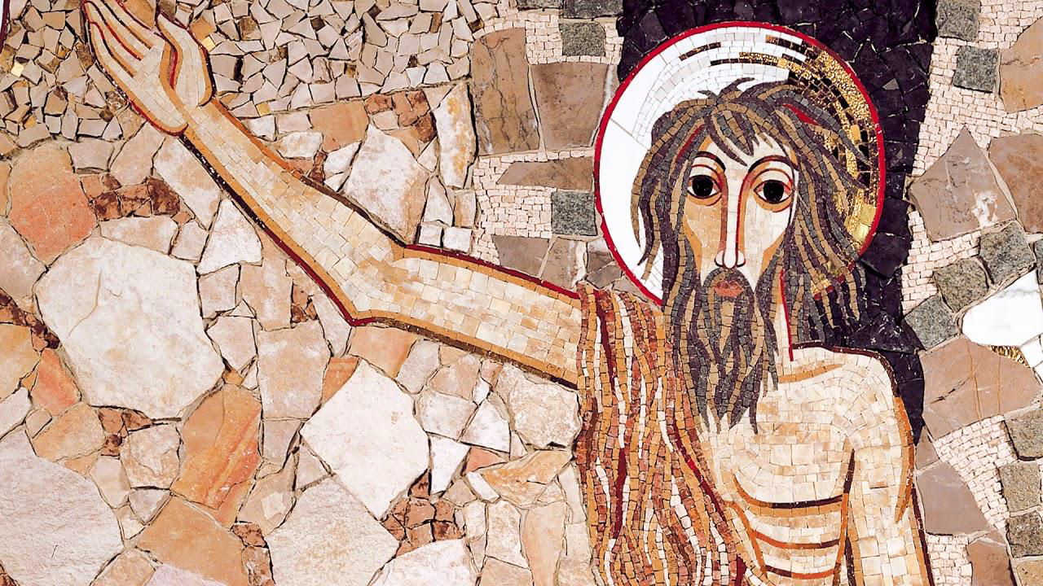
GIOVANNI BATTISTA CI INDICA GESU’ E CI PREPARA AD ACCOGLIERLO

Slide 2
PROVATE A RISPONDERE A QUESTA DOMANDA
COME VI STATE PREPARANDO AL NATALE?
Anche noi oggi siamo invitati a preparare la strada alla gioia che viene: Gesù.
Tutta la liturgia è un invito a rallegrarci perché il Signore viene!
La gioia è perciò l'atteggiamento giusto per orientarci alla solennità del Natale.

Slide 3
Ora leggiamo il brano del Vangelo di Luca 3, 10-18
In quel tempo, le folle interrogavano Giovanni, dicendo: «Che cosa dobbiamo fare?». Rispondeva loro: «Chi ha due tuniche, ne dia a chi non ne ha, e chi ha da mangiare, faccia altrettanto».
Vennero anche dei pubblicani a farsi battezzare e gli chiesero: «Maestro, che cosa dobbiamo fare?». Ed egli disse loro: «Non esigete nulla di più di quanto vi è stato fissato».
Lo interrogavano anche alcuni soldati: «E noi, che cosa dobbiamo fare?». Rispose loro: «Non maltrattate e non estorcete niente a nessuno; accontentatevi delle vostre paghe».
Poiché il popolo era in attesa e tutti, riguardo a Giovanni, si domandavano in cuor loro se non fosse lui il Cristo, Giovanni rispose a tutti dicendo: «Io vi battezzo con acqua; ma viene colui che è più forte di me, a cui non sono degno di slegare i lacci dei sandali. Egli vi battezzerà in Spirito Santo e fuoco. Tiene in mano la pala per pulire la sua aia e per raccogliere il frumento nel suo granaio; ma brucerà la paglia con un fuoco inestinguibile».
Con molte altre esortazioni Giovanni evangelizzava il popolo.

Slide 4
Il brano del Vangelo che abbiamo letto si può dividere in due parti:
-nella prima parte si ripete una domanda:”Cosa dobbiamo fare?” per accogliere realmente Gesù. Giovanni Battista risponde alla folla.
Nella nostra vita di tutti i giorni:”Cosa dobbiamo fare?”
-nella seconda parte viene spiegato che Giovanni non è il Messia, bensì Gesù; è Lui che ci dona la vita nuova.
Battesimo
Com’è la persona che vive la vita nuova

Slide 5
RIFLETTIAMO INSIEME
Concretamente cosa possiamo fare?
Giovanni offre delle indicazioni precise: amore verso il prossimo, condivisione, onestà, eliminare ogni forma di violenza, di ricatto e di prepotenza.
Allora prepariamoci davvero bene all‘Avvento del Signore! Il nostro cuore conoscerà la gioia se sapremo mettere al centro Lui, la sua parola e vivere di conseguenza condividendo ciò che abbiamo con chi non ne ha, cercando di fare sempre bene, in modo onesto il nostro lavoro, anche a scuola, cercando di bandire dalle nostre azioni gesti violenti, prepotenti e di ricatto.

Slide 6
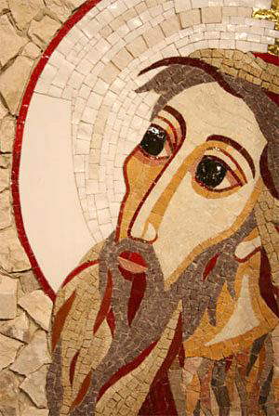
Osserviamo con attenzione questa immagine di Giovanni Battista di Rupnik.

Slide 7
Cosa esprime il suo sguardo?
2. La bocca è semi aperta: cosa starà dicendo a Gesù?
3.Cosa io desidero dire a Gesù?

